Slide 1

Greddy
Brandon Mejia
Programación Competitiva UniRemington
SEINISIR
2022 - 2

Slide 2
Temario
Greddy
Prefix Sum
Sliding Window
Two Pointers

Slide 3

Greedy
Un algoritmo Greedy construye una solución al problema haciendo siempre una elección que se ve mejor en ese momento. Un algoritmo Greedy nunca mira atrás, toma una decisión según una estrategia en cada momento y así va construyendo la solución final.
Malicia indigena :D

Slide 4
Greedy (Estrategias)
Un algoritmo se considera Greedy cuando:
• Tiene sub-estructuras óptimas: La solución óptima al problema contiene soluciones óptimas a sub-problemas derivados.
• Tiene propiedad Greedy : Si hacemos una elección que parece la mejor en el momento, alcanzaremos con cada paso la solución óptima.

Slide 5
Ejemplo 1
Problema de la moneda: Consideremos que nos dan un conjunto de N monedas y un valor k. Cada moneda puede ser usada infinitas veces. Cuánto es la mínima cantidad de monedas necesarias para formar k.
Ejemplo 1:
A = { 1, 2, 5, 10, 20, 50, 100, 200} , K = 520
Para este caso la solución óptima es 200+200+100+20: 4 monedas.
¿Cómo resolverlo para cualquier K?

Slide 6
Ejemplo 1:
A = { 1, 2, 5, 10, 20, 50, 100, 200} , K = 520
Vi = k = 520
Vi = 520 – 200 = 320 (1)
Vi = 320 – 200 = 120 (2)
Vi = 120 – 100 = 20 (3)
Vi = 20 – 20 = 0 (4)
Necesitamos mínimo 4 monedas para generar 520. ¡Nuestra estrategia coincide con el caso de prueba!

Slide 7
Ejemplo 2:
A = {1, 3, 4} k = 6
Vi = 6
Vi = 6-4 = 2 (1)
Vi = 2-1 = 1 (2)
Vi = 1-1 = 0 (3)
Para este caso nuestro algoritmo diría que la respuesta es 3. Pero esto es errado ya que la respuesta correcta sería 2 equivalente a dos monedas de “3”

Slide 8
import java.util.Vector;
public class Coins {
static int deno[] = {1, 2, 5, 10, 20, 50, 100, 500, 1000};
static int n = deno.length;
static void findMin(int V) {
Vector<Integer> ans = new Vector<>();
for (int i = n - 1; i >= 0; i--) {
while (V >= deno[i]) {
V -= deno[i];
ans.add(deno[i]);
}
}
for (int i = 0; i < ans.size(); i++) {
System.out.print(" " + ans.elementAt(i));
}
}
public static void main(String[] args) {
int n = 93;
System.out.print("Following is minimal number " + "of change for " + n + ": ");
findMin(n);
}
}

Slide 9
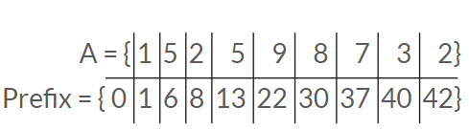
Prefix Sum
Dado un arreglo A de tamaño n, el prefix de A es la suma acumulativa desde el inicio del arreglo hasta la posición i.

Slide 10
public class Prefix {
static void fillPrefixSum(int arr[], int n, int prefixSum[]) {
prefixSum[0] = arr[0];
for (int i = 1; i < n; ++i)
prefixSum[i] = prefixSum[i - 1] + arr[i];
}
public static void main(String[] args) {
int arr[] = { 10, 4, 16, 20 };
int n = arr.length;
int prefixSum[] = new int[n];
fillPrefixSum(arr, n, prefixSum);
for (int i = 0; i < n; i++)
System.out.print(prefixSum[i] + " ");
System.out.println("");
}
}

Slide 11
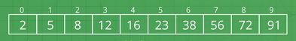
Two Pointers
Técnica para la búsqueda de parejas en un arreglo ordenado ascendentemente.
Problema 1:
Determinar si existe un par (i, j) i<j, tal que v[i] + v[j] = K

Slide 12
Naive Solution
public class TwoPointers {
private static int isPairSum(int A[], int N, int X) {
for (int i = 0; i < N; i++) {
for (int j = i + 1; j < N; j++) {
if (i == j)
continue;
if (A[i] + A[j] == X)
return 1;
if (A[i] + A[j] > X)
break;
}
}
return 0;
}
public static void main(String[] args) {
int arr[] = { 2, 3, 5, 8, 9, 10, 11 };
int val = 17;
System.out.println(isPairSum(arr, arr.length, val));
}
}
O(n2)
F, no se puede :C

Slide 13
public class TwoPointers {
public static int isPairSum(int A[], int N, int X) {
int i = 0;
int j = N - 1;
while (i < j) {
if (A[i] + A[j] == X)
return 1;
else if (A[i] + A[j] < X)
i++;
else
j--;
}
return 0;
}
public static void main(String[] args) {
int arr[] = { 2, 3, 5, 8, 9, 10, 11 };
int val = 17;
int arrSize = arr.length;
System.out.println(isPairSum(arr, arrSize, val));
}
}
Two Pointers Solution
O(n) :D

Slide 14

¿Two Pointers solo sirve para parejas?

Slide 15
Sliding Window
Técnica para reducir ciclos anidados y mejorar tiempos de ejecución
Problema 1: Determinar la máxima suma de K elementos consecutivos en un array.

Slide 16
public class SlidingWindow {
static int maxSum(int arr[], int n, int k) {
int max_sum = Integer.MIN_VALUE;
for (int i = 0; i < n - k + 1; i++) {
int current_sum = 0;
for (int j = 0; j < k; j++)
current_sum = current_sum + arr[i + j];
max_sum = Math.max(current_sum, max_sum);
}
return max_sum;
}
public static void main(String[] args) {
int arr[] = { 1, 4, 2, 10, 2, 3, 1, 0, 20 };
int k = 4;
int n = arr.length;
System.out.println(maxSum(arr, n, k));
}
}

Slide 17

Veamos más gráficamente que hace el código anterior

Slide 18
Veamos más gráficamente que hace el código anterior
¿Es lógico? Jumm

Slide 19
Veamos más gráficamente que hace el código anterior
¿Es lógico?
Respuesta corta: No

Slide 20

Veamos más gráficamente que hace el código anterior
¿Es lógico?
Respuesta corta: No
Entonces podemos mejorarlo :D

Slide 21
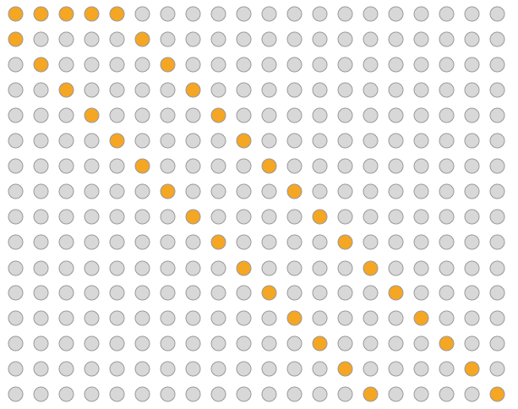
Veamos más gráficamente que hace el código anterior
¿Es lógico?
Respuesta corta: No
Entonces podemos mejorarlo :D

Slide 22
public class SlidingWindows {
static int maxSum(int arr[], int n, int k) {
int max_sum = Integer.MIN_VALUE;
for (int i = 0; i < n - k + 1; i++) {
int current_sum = 0;
for (int j = 0; j < k; j++)
current_sum = current_sum + arr[i + j];
max_sum = Math.max(current_sum, max_sum);
}
return max_sum;
}
public static void main(String[] args) {
int arr[] = { 1, 4, 2, 10, 2, 3, 1, 0, 20 };
int k = 4;
int n = arr.length;
System.out.println(maxSum(arr, n, k));
}
}
Sliding Window Solution
O(n) :D

Slide 23
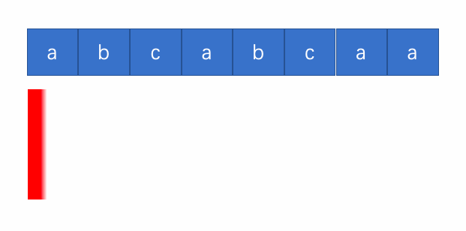
Sliding Window

Slide 24
Brandon Mejia
Programación Competitiva Seinisir
2022 - 2

